Slide 1
Лекция 6
6 октября

Slide 2
2.7. Выбор кисти
HGDIOBJ GetStockObject(
int fnObject // stock object type
)
BLACK_BRUSH
WHITE_BRUSH
GRAY_BRUSH
LTGRAY_BRUSH
DKGRAY_BRUSH

Slide 3
Создание кисти
HBRUSH CreateSolidBrush(
COLORREF crColor // brush color value
)
HBRUSH CreateHatchBrush(
int fnStyle, // hatch style
COLORREF clrref // foreground color
)
HS_BDIAGONAL
HS_CROSS
HS_DIAGCROSS
HS_FDIAGONAL
HS_HORIZONTAL
HS_VERTICAL

Slide 4
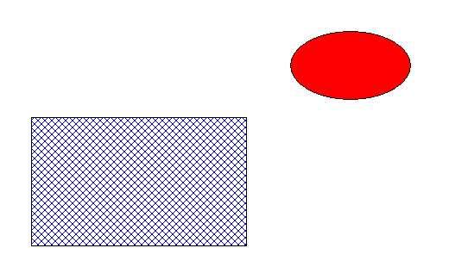
Пример

Slide 5
Пример (продолжение)
HBRUSH hBrushSol, hOldBrush, hBrushBlue;
. . .
case WM_PAINT:
hdc = BeginPaint(hWnd, &ps);
hBrushSol=CreateSolidBrush(RGB(255,0,0));
hOldBrush=(HBRUSH)SelectObject(hdc,hBrushSol);
Ellipse(hdc,400,100,540,180);
hBrushBlue=CreateHatchBrush(HS_DIAGCROSS,
RGB(0,0,255));
SelectObject(hdc,hBrushBlue);
Rectangle(hdc,100,200,350,350);
SelectObject(hdc,hOldBrush);
DeleteObject(hBrushSol);
DeleteObject(hBrushBlue);
EndPaint(hWnd, &ps);
break;
. . .

Slide 6
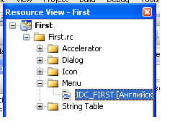
3. ОРГАНИЗАЦИЯ МЕНЮ
3.1. Редактирование меню

Slide 7
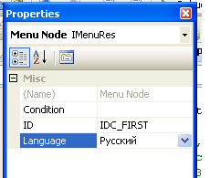
Задание языка

Slide 8
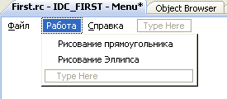
Редактирование пунктов меню

Slide 9
3.2. Создание обработчиков пунктов меню
int wmId, wmEvent;
. . .
case WM_COMMAND:
wmId = LOWORD(wParam);
wmEvent = HIWORD(wParam);
// Parse the menu selections:
switch (wmId)
{
case IDM_ABOUT:
DialogBox(hInst, MAKEINTRESOURCE(IDD_ABOUTBOX),
hWnd, About);
break;
case IDM_EXIT:
DestroyWindow(hWnd);
break;
default:
return DefWindowProc(hWnd, message, wParam,
lParam);
}
break;

Slide 10
Обработчики
. . .
switch (wmId)
{
case IDM_RECT:
hdc=GetDC(hWnd);
Rectangle(hdc,100,100,250,180);
ReleaseDC(hWnd,hdc);
break;
case IDM_ELL:
hdc=GetDC(hWnd);
Ellipse(hdc,270,50,370,190);
ReleaseDC(hWnd,hdc);
break;
case IDM_ABOUT:
DialogBox(hInst,
MAKEINTRESOURCE(IDD_ABOUTBOX), hWnd, About);
break;
. . .

Slide 11
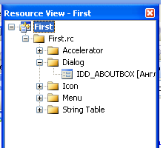
4. ДИАЛОГОВЫЕ ОКНА
4.1. Создание диалогового окна

Slide 12
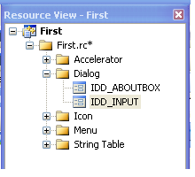
Создание диалогового окна (продолжение)

Slide 13
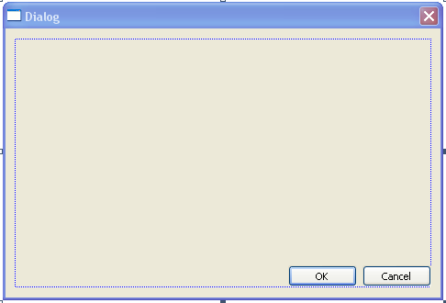
Диалоговое окно

Slide 14
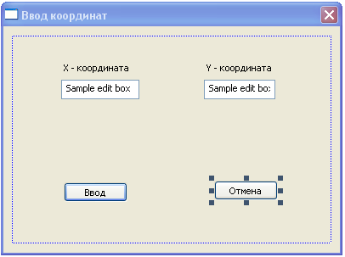
Размещение элементов

Slide 15
4.2. Функция диалогового окна
INT_PTR CALLBACK <имя функции>(HWND hDlg, UINT message,
WPARAM wParam, LPARAM lParam)
return (INT_PTR) TRUE или return (INT_PTR) FALSE

Slide 16
Получение и занесение текста
UINT GetDlgItemText(
HWND hDlg, // Handle to the dialog box that contains the control
int nIDDlgItem, // Specifies the control with a title or text to be get
LPTSTR lpString, // Pointer to the buffer to receive the title or text
int nMaxCount // Specifies the maximum length
)
BOOL SetDlgItemText(
HWND hDlg, // Handle to the dialog box that contains the control
int nIDDlgItem, // Specifies the control with a title or text to be set
LPCTSTR lpString // Pointer to the null-terminated string that
contains the text to be copied to the control
)

Slide 17
Вызов диалогового окна и его закрытие
INT_PTR DialogBox(
HINSTANCE hInstance, // Handle to the application
LPCTSTR lpTemplate, // Specifies the dialog box template
HWND hWndParent, // Handle to the window that owns the dialog box
DLGPROC lpDialogFunc // Pointer to the dialog box procedure
)
BOOL EndDialog(
HWND hDlg, // Handle to the dialog box to be destroyed
INT_PTR nResult // The returned value
)

Slide 18
Функция диалогового окна для примера
INT_PTR CALLBACK DlgInput (HWND hDlg, UINT message, WPARAM wParam,
LPARAM lParam)
{
switch (message)
  {
case WM_INITDIALOG:
return (INT_PTR)TRUE;
case WM_COMMAND:
switch(LOWORD(wParam))
{
case IDOK:
GetDlgItemText (hDlg, IDC_X, bufX, 4);
GetDlgItemText (hDlg, IDC_Y, bufY, 4);
EndDialog(hDlg, 1);
break;
case IDCANCEL:
EndDialog(hDlg, 0);
break;
}
return (INT_PTR)TRUE;
}
return (INT_PTR)FALSE;
}

Slide 19
Фрагменты программы
TCHAR bufX[5];
TCHAR bufY[5];
int PrInput=0;
int x,y;
INT_PTR CALLBACK DlgInput(HWND hDlg, UINT message,
WPARAM wParam, LPARAM lParam);

Slide 20
Фрагменты программы (продолжение)
case IDM_INP:
PrInput=DialogBox(hInst,
MAKEINTRESOURCE(IDD_INPUT), hWnd, DlgInput);
if(PrInput)
{
x=_wtoi(bufX);
y=_wtoi(bufY);
}
break;
case IDM_RECT:
hdc=GetDC(hWnd);
if(PrInput)
Rectangle(hdc,x,y,x+150,y+100);
ReleaseDC(hWnd,hdc);
break;

Slide 21
5. Диалоговые окна открытия и сохранения файлов
5.1. Функции
BOOL GetOpenFileName (LPOPENFILENAME lpofn )
BOOL GetSaveFileName (LPOPENFILENAME lpofn )

Slide 22
Структура OPENFILENAME
typedef struct tagOFN
{
DWORD lStructSize;
LPCTSTR lpstrFilter;
DWORD nFilterIndex;
LPTSTR lpstrFile;
DWORD nMaxFile;
LPCTSTR lpstrInitialDir;
. . .
} OPENFILENAME, *LPOPENFILENAME;

Slide 23
5.2. Пример
#include <commdlg.h>
TCHAR FileName[200];
case IDM_OPEN:
PrFileName=GetFileNameOpen();
if(PrFileName)
{
. . .
}
break;

Slide 24
Функция выбора имени файла для открытия
int GetFileNameOpen()
{
OPENFILENAME ofn;
TCHAR szFilter[100]=L"Текстовые файлы\0*.txt;*.doc\0Двоичные
файлы\0*.exe\0";
FileName[0]='\0';
memset(&ofn,0,sizeof(ofn));
ofn.lStructSize=sizeof(ofn);
ofn.lpstrFilter=szFilter;
ofn.nFilterIndex=1;
ofn.lpstrFile=FileName;
ofn.nMaxFile=sizeof(FileName);
if(GetOpenFileName(&ofn))
return 1;
else
return 0;
}

